Slide 1
Муниципальное казённое дошкольное образовательное учреждение
Починковский детский сад № 8
ПРОЕКТ: «ВНЕДРЕНИЕ БЕРЕЖЛИВЫХ ТЕХНОЛОГИЙ
В ОПТИМИЗАЦИЮ ПРОЦЕССА
ОРГАНИЗАЦИИ ИЗОДЕЯТЕЛЬНОСТИ»
Руководитель проекта:
Тяпухина Светлана Васильевна

Slide 2
КАРТОЧКА ПРОЕКТА «Внедрение бережливых технологий в оптимизацию процесса организации изодеятельности» |  |  |  | УТВЕРЖДАЮ Заведующий ____ ____ Е.В. Агрикова «_______» ___________20___г.
1. ВОВЛЕЧЕННЫЕ ЛИЦА И РАМКИ ПРОЕКТА |  |  | ОБОСНОВАНИЕ ВЫБОРА
Заказчики процесса — педагоги, дети. Периметр проекта — групповая комната МК ДОУ Починковского детского сада №8 (рабочие места педагога и воспитанника). Владелец процесса — заведующий Е.В. Агрикова. Руководитель проекта — старший воспитатель Починковского детского сада №8, С.В. Тяпухина. Команда проекта: заведующий Е.В. Агрикова., старший воспитатель С.В. Тяпухина; музыкальный руководитель О.К. Гильманшина, учитель-логопед О.В. Полшкова; заведующий по хозяйственной части Н.В. Поливцева. |  |  | Ключевой риск – невыполнение СанПиН по продолжительности НОД. Нарушение последующих режимных моментов. Проблемы: 1. Длительный поиск материалов для занятия 2. Большие потери времени при раскладывании материалов на рабочие столы 3. Ошибки при раскладывании материалов 4. Лишние перемещения 5. Потеря времени в момент уборки учебного материала 6. Большие затраты времени и усилий на перестановку столов
3. ЦЕЛИ И ПЛАНОВЫЙ ЭФФЕКТ |  |  | 4. КЛЮЧЕВЫЕ СОБЫТИЯ ПРОЕКТА
Наименование цели | Текущий показатель | Целевой показатель | 1. Старт проекта — 02.03.2020г. 2. Диагностика и определение целевого состояния — 02.03.- 13.03.2020: - разработка карты текущего состояния — 16.03.- 20.03.2020 - разработка карты целевого состояния — 23.03.- 27.03.2020 3. Внедрение улучшений —30.03 - 29.05.2020 - совещание по защите подходов внедрения — 02.06.2020 4. Закрепление результата и закрытие проекта -1.06.20 - 26.06.2020 - завершающее совещание - 29.06.2020
Сокращение времени на подготовку к занятию Сокращение времени уборки учебного материала. Сокращение количества перемещений при подготовке к занятию и уборке учебного материала Сокращение количества ошибок при подготовке к занятию | 22 мин. 20 мин. 64 шага 8-12 ошибок | 12 мин. 15 мин. 16 шагов 0 ошибок

Slide 3
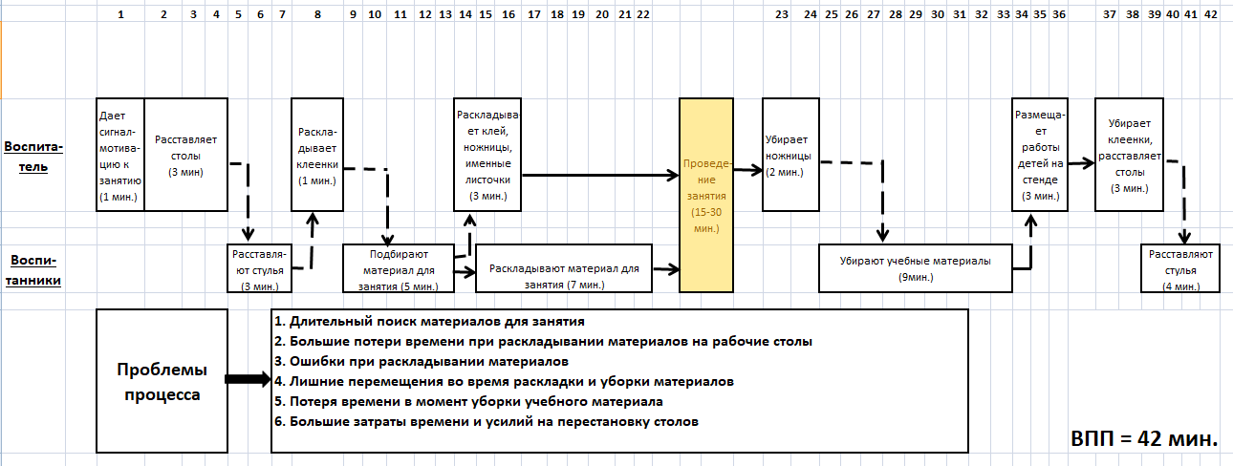
Карта текущего состояния процесса «Подготовка к занятию и уборка учебного материала»
ВПП = 42 мин.

Slide 4
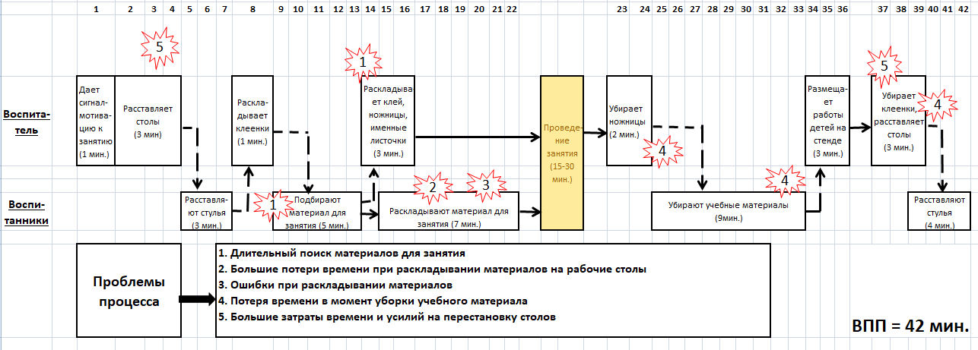
Карта текущего состояния процесса «Подготовка к занятию и уборка учебного материала»

Slide 5
Диаграмма «Спагетти» текущего состояния процесса
«ПОДГОТОВКА УЧЕБНОГО МАТЕРИАЛА К ЗАНЯТИЮ»
1 шкаф
с учебным материалом
2 шкаф
с учебным материалом
Воспитанники
5
1 шаг Слышит сигнал к занятию (1 минута)
2,3 шаг Подходит к столам и расставляет стулья (3 мин)
4, 5 шаг Подходит к шкафам и набирает учебный материал (5 мин) – 1
6,7 шаг Воспитанник подходит к столам и раскладывает материал для занятия (7 минут) – 2,3,6
6,7
7
6,7
5
Воспитатель
1,2
5
4
4
7
1
стол
2
стол
3
стол
4
стол
1 шаг Дает сигнал к занятию (1 минута)
2,3 шаг Подходит к столам и расставляет столы (3 мин) - 5
4, 5 шаг Берет клеенки и раскладывает их на столы (1 мин) - 6
6,7 шаг Берет клей, ножницы, листочки и раскладывает их на столы (7 минут) - 1,6
8 шаг Возвращается для проведения занятия
6,
7
6,
7
1,2
7
6
3
3
3
3
Мольберт
1. Длительный поиск материалов для занятия
2. Большие потери времени при раскладывании материалов на рабочие столы
3. Ошибки при раскладывании материалов
5. Большие затраты времени и усилий на перестановку столов
6. Лишние перемещения
5
5
стол
6
стол
7
стол
8
стол
8
7
8
СТЕНД
ВПП = 22 мин.

Slide 6
Разработка комплекса мероприятий по устранению проблем
№ п/п | Проблема | Коренная причина | Способ решения проблемы (устранения коренной причины)
1 | Длительный поиск материалов для занятия | Нет стандартов хранения материалов | Внедрить систему 5С. Создать стандарты хранения материалов для занятий. Визуализировать расположение материалов в рабочей зоне
2 | Большие потери времени при раскладывании материалов на рабочие столы | Нет алгоритма подготовки материалов к проведению занятия | Создать алгоритм подготовки материалов к занятию
3 | Ошибки при раскладывании материалов | Нет стандарта расположения материалов на рабочих столах | Создать схемы размещения материалов на рабочих столах, изготовить клеенки– теневые планшеты
4 | Потери времени в момент уборки учебного материала | Нет стандарта хранения материала, отсутствует алгоритм уборки учебных материалов после занятия | Создать алгоритм уборки материалов после занятия, стандарты хранения материалов
5 | Большие затраты времени и усилий на перестановку столов | Тяжелые столы | Приобретение легких столов, которые устанавливаются заранее
6 | Лишние перемещения | Неудобная расстановка мебели. Отсутствие средств для транспортировки материалов к рабочим столам | Создать стандарт расстановки мебели. Закупить средства для транспортировки материалов к рабочим столам

Slide 7
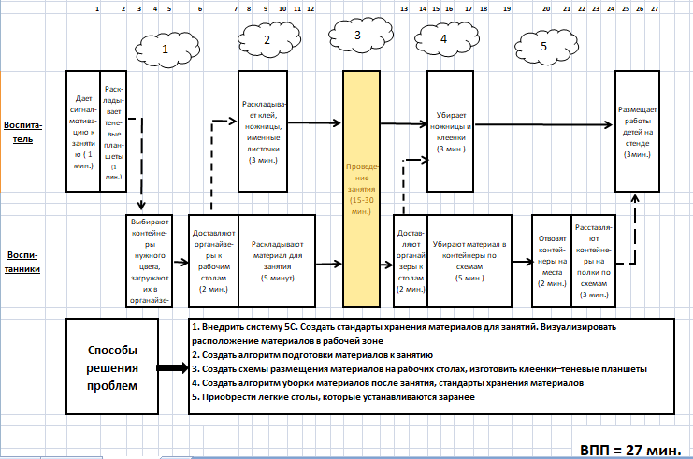
Карта целевого состояния процесса «Подготовка к занятию и уборка учебного материала»

Slide 8
Диаграмма «Спагетти» целевого состояния процесса
«ПОДГОТОВКА УЧЕБНОГО МАТЕРИАЛА К ЗАНЯТИЮ»
Воспитанники
1 шкаф
с учебным материалом
2 шкаф
с учебным материалом
1 шаг Слышит сигнал к занятию (1 минута)
2,3 шаг Подвозит органайзеры к шкафу с учебным материалом, выбирает контейнеры, загружают в органайзеры (3 мин)
4 шаг Подвозит органайзер к рабочим столам (2 мин.)
5, 6,7, 8 шаг Раскладывает материал для занятия на теневой планшет; отвозит органайзер на место (5 мин.)
2 органайзера
2
3
1
2
5
4
4
6,7
8
1,2
1
Воспитатель
1
стол
2
стол
3
стол
4
стол
8
6
3
1 шаг Дает сигнал к занятию (1 минута)
2,3 шаг Берет контейнер с теневыми планшетами. Подходит к столам и раскладывает их (1 мин)
4, 5,6,7 шаг Подходит за материалами, берет клей, ножницы, листочки, раскладывает их (3 мин.)
8 шаг Возвращается для проведения занятия
6
1,2
1. Внедрить систему 5С. Создать стандарты хранения материалов для занятий. Визуализировать расположение материалов в рабочей зоне
2. Создать алгоритм подготовки материалов к занятию
3. Создать схемы размещения материалов на рабочих столах, изготовить клеенки–теневые планшеты
4. Создать алгоритм уборки материалов после занятия, стандарты хранения материалов
5. Приобретение легких столов, которые устанавливаются заранее
6. Создать стандарт расстановки мебели. Закупить средства для транспортировки материалов к рабочим столам
3,7
3,7
3,7
3,7
4,5,6
3,7
Мольберт
3,7
3,7
3,7
8
5
стол
6
стол
7
стол
8
стол
5
6,7
СТЕНД
ВПП = 12 мин.

Slide 9
ПЛАН МЕРОПРИЯТИЙ ПО ДОСТИЖЕНИЮ ЦЕЛЕВЫХ ПОКАЗАТЕЛЕЙ
№ n/n | НАИМЕНОВАНИЕ МЕРОПРИЯТИЙ | СРОК РЕАЛИЗАЦИИ | ОЖИДАЕМЫЙ РЕЗУЛЬТАТ | ОТВЕТСТВЕННЫЙ ИСПОЛНИТЕЛЬ
1 | Создание рабочей группы. Диагностика и анализ проблем в деятельности образовательной организации | 02.03. 02.03.- 13.03 | Сформирована команда проекта. Определены проблемы. | Завед. Агрикова Е.В. Ст. восп.Тяпухина С.В.
2 | Анализ текущего состояния процесса подготовки к занятию | 16.03- 20.13. | Карта текущего состояния процесса с отражением выявленных проблем процесса | Ст. восп.Тяпухина С.В., логопед О.В. Полшкова
3 | Планирование целевого состояния процесса и определение мероприятий, направленных на решение проблем | 23.03.- 27.03. 2020 | Карта целевого состояния План мероприятий | Ст. восп.Тяпухина С.В., логопед Полшкова О.В.
4 | Внедрение улучшений: освобождение рабочей зоны от ненужных предметов | 30.03– 10.04 | Внедрена система 5С | Ст. восп.Тяпухина С.В., логопед Полшкова О.В.
 | Разработка: стандартов расстановки мебели ; стандартов хранения материалов; алгоритмов подготовки и уборки учебного материала; схем размещения материалов на рабочих столах | 11.04-25.04. |  | Ст. восп.Тяпухина С.В., логопед Полшкова О.В., муз.руководитель Гильманшина О.К.
 | Приобретение органайзеров, контейнеров для транспортировки учебного материала, столов | 26.04-05.05 |  | Заведующий по хоз. части Поливцева Н.В.
 | Расстановка мебели в соответствии со стандартом Сортировка и формирование учебного материала по контейнерам (красные-рисование, зеленые-лепка, желтые – аппликация) Визуализация рабочего пространства, размещение в рабочей зоне схем и алгоритмов Изготовление клеенок-теневых планшетов | 06.05-29.05 |  | Ст. восп.Тяпухина С.В., логопед Полшкова О.В, муз.руководитель Гильманшина О.К.
5 | Совещание по защите | 02.06. | Принятие результатов и внесение поправок | Заведующий Агрикова Е.В., ст. воспитатель Тяпухина С.В.
6 | Закрепление результатов и закрытие проекта | 1.06. - 26.06. | Процесс организации изодеятельности оптимизирован. | Заведующий Агрикова Е.В., старший воспитатель Тяпухина С.В.

Slide 10
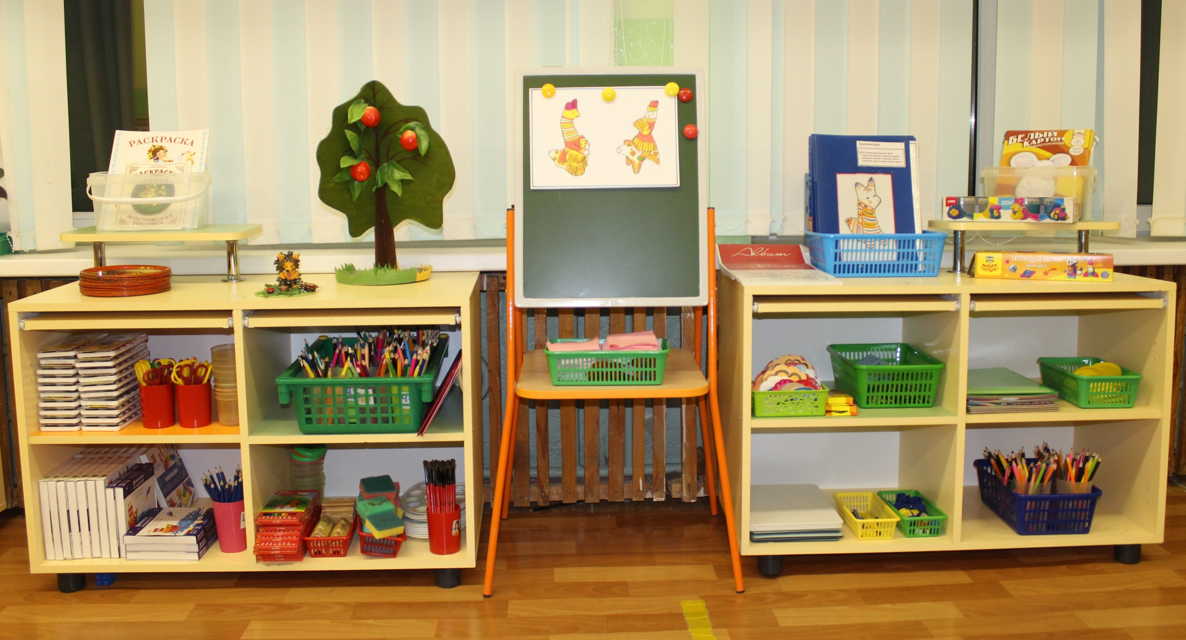
ФОТООТЧЕТ
«Внедрение бережливых технологий в оптимизацию процесса организации изодеятельности»
ДО ОПТИМИЗАЦИИ

Slide 11
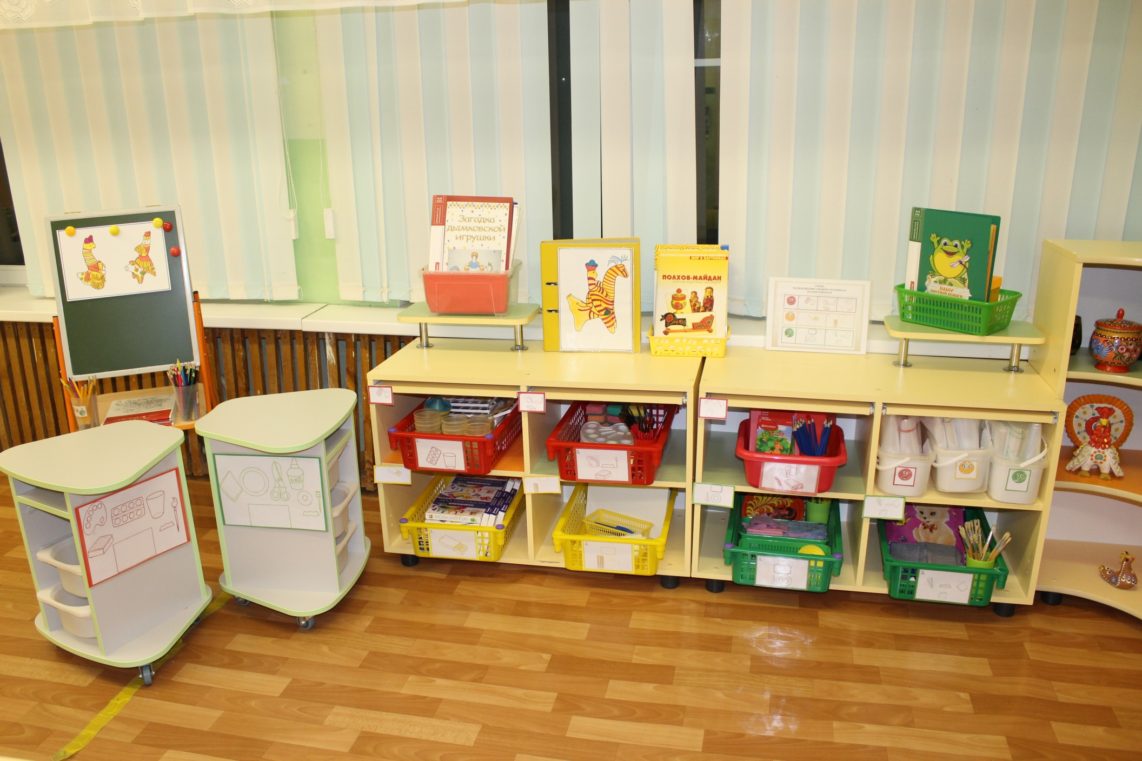
ФОТООТЧЕТ
«Внедрение бережливых технологий в оптимизацию процесса организации изодеятельности»
ПОСЛЕ ОТИМИЗАЦИИ
Длительный поиск материалов для занятия
Потери времени при уборке материалов
Внедрена система 5С
Визуализировано расположение материалов в рабочей зоне

Slide 12
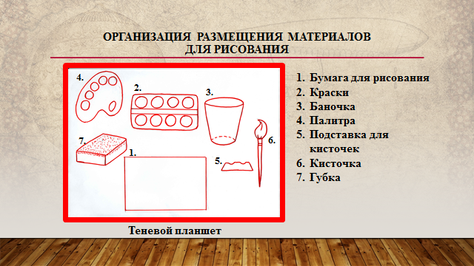
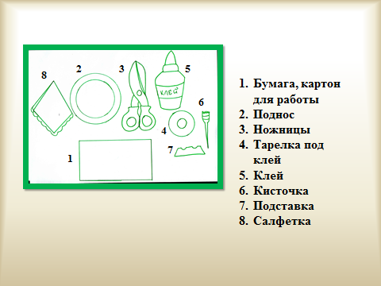
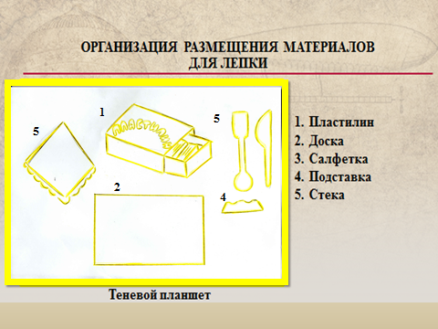
СХЕМА
РАСПОЛОЖЕНИЯ УЧЕБНОГО МАТЕРИАЛА НА РАБОЧЕМ СТОЛЕ
Ошибки при раскладывании материалов
РИСОВАНИЕ
1 - Бумага для рисования
2 - Краски
3 - Стакан «Непроливайка»
4 - Палитра
5 - Подставка для кисточек
6 - Кисточка
7 - Губка
АППЛИКАЦИЯ
1 - Бумага, картон для работы
2 - Поднос
3 - Ножницы
4 - Тарелка под клей
5 - Клей
6 - Кисточка
7 - Подставка
8- Салфетка
Созданы схемы размещения материалов на рабочих столах
ЛЕПКА
1 - Пластилин
2 - Доска
3 - Стека
4 - Подставка
5 - Салфетка
3

Slide 13
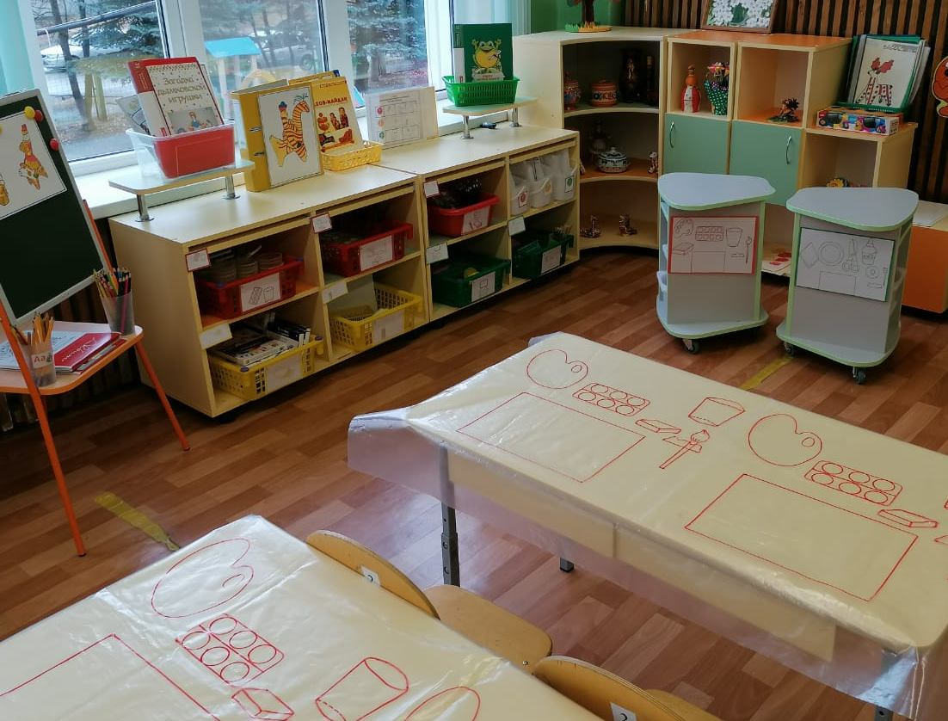
ВНЕДРЕНИЕ СИСТЕМЫ 5С
Ошибки при раскладывании материалов
Большие затраты времени и усилий на расстановку столов
Изготовлены клеенки-теневые планшеты
Приобретены легкие столы

Slide 14
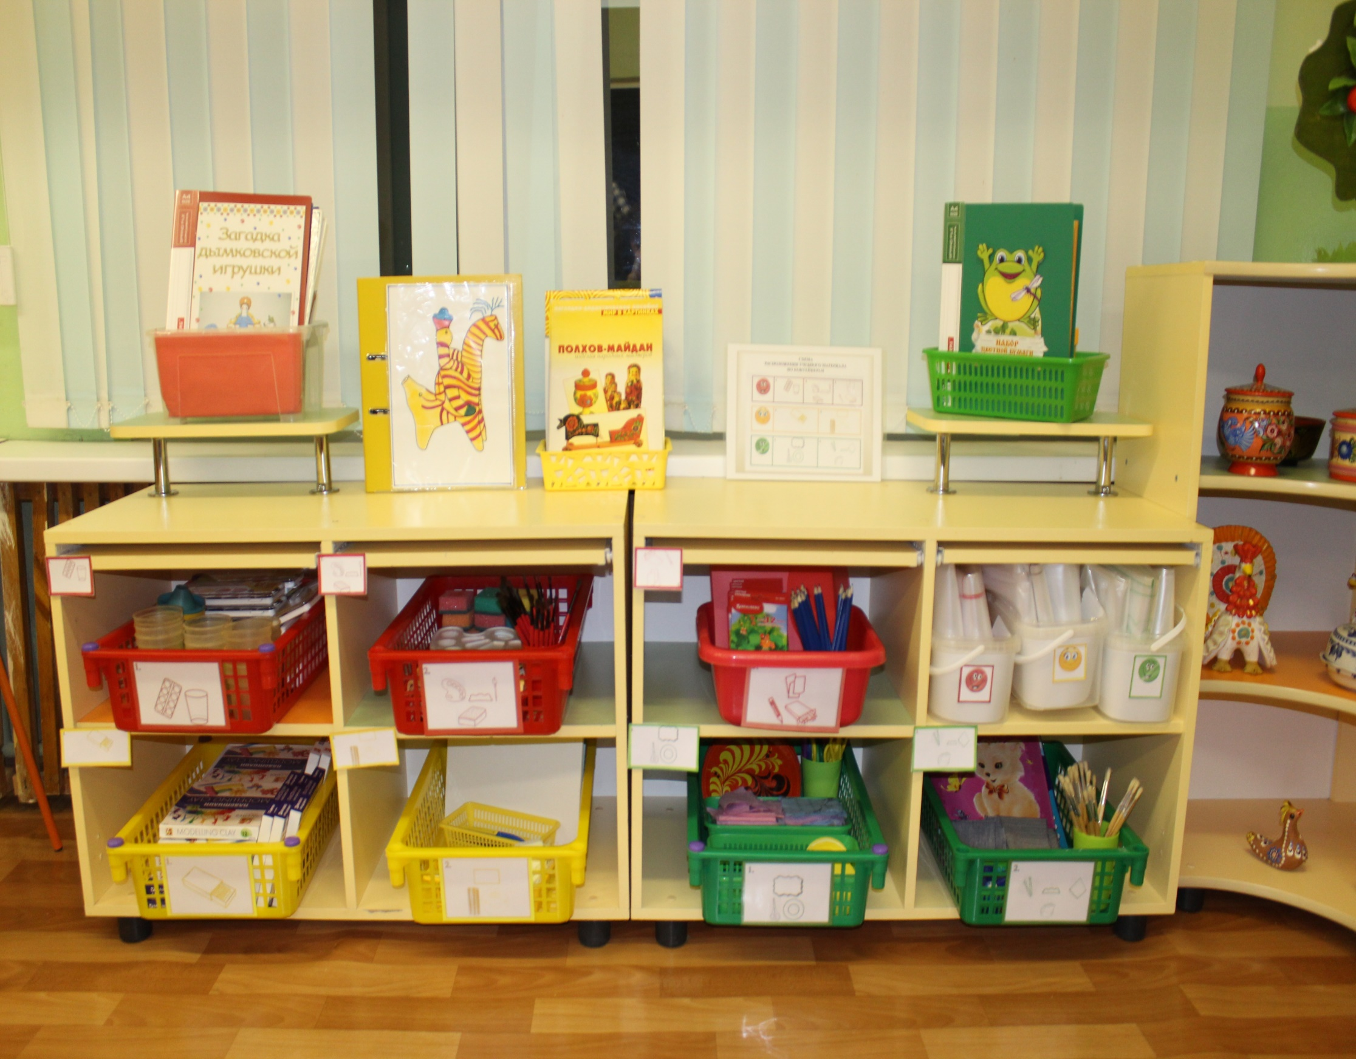
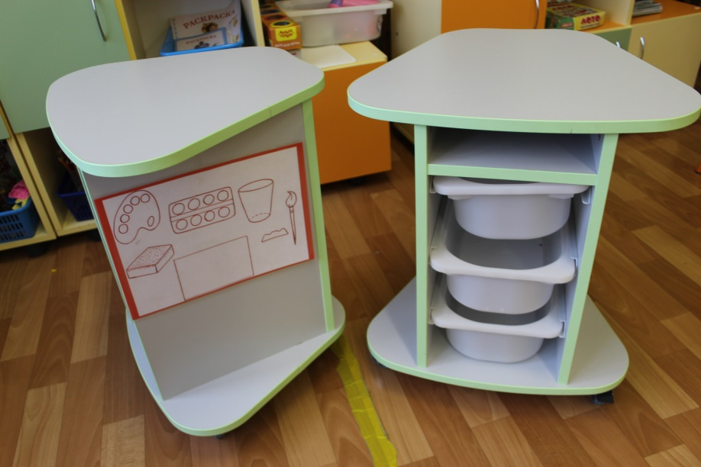

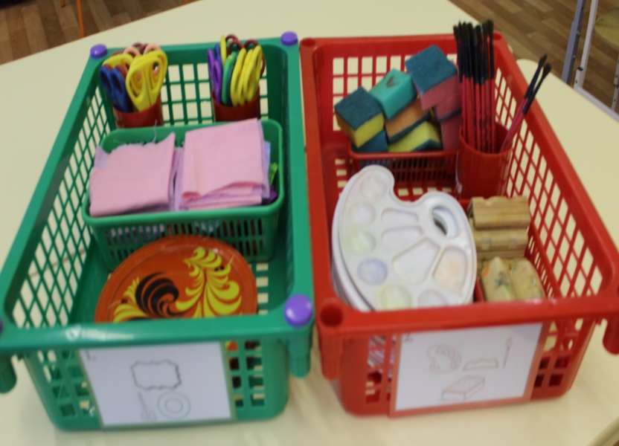
МЕСТА ХРАНЕНИЯ УЧЕБНОГО МАТЕРИАЛА
И СРЕДСТВА ТРАНСПОРТИРОВКИ
Лишние перемещения
Длительный поиск материалов
Потери времени в момент уборки
Закуплены средства для транспортировки материалов к рабочим столам
Созданы стандарты хранения материалов
Визуализировано расположение материалов
Детские органайзеры
Цветные контейнеры

Slide 15
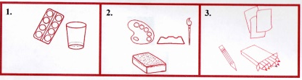


СХЕМА МАРКИРОВКИ И РАЗМЕЩЕНИЯ КОНТЕЙНЕРОВ
- 1 Рисование
- 2 Лепка
- 3 Аппликация
1
2
3
1
1
1
1
2
3
1
2
1
2
2
2
3
3
Длительный поиск материалов для занятия
Потери времени при уборке материалов
Контейнеры с теневыми планшетами
Созданы стандарты хранения материалов

Slide 16

СХЕМА ХРАНЕНИЯ
УЧЕБНОГО МАТЕРИАЛА ПО КОНТЕЙНЕРАМ
Длительный поиск материалов для занятия
Потери времени при уборке материалов
Созданы стандарты хранения материалов

Slide 17
ИНСТРУКЦИЯ ДЛЯ ВОСПИТАННИКОВ ДОУ ПО ПРАВИЛАМ ПОДГОТОВКИ И УБОРКИ УЧЕБНОГО МАТЕРИАЛА ПО ИЗОДЕЯТЕЛЬНОСТИ (рисование красками)
1.1. При подготовке к занятию по рисованию, дежурные:
- берут органайзеры, подвозят их по очереди к центру изобразительной деятельности и останавливаются в специально отведенном месте, где хранится учебный материал;
- берут красный контейнер и ставят его на органайзер;
- везут органайзеры к рабочим столам.
1.2 . Дежурные начинают движение:
- первая пара дежурных двигается по направлению к столам против часовой стрелки и начинает накрывать 1 ряд;
- вторая пара дежурных двигается против часовой стрелки и накрывают 2 ряд.
1.3. Дежурные накрывают столы, раскладывая принадлежности на теневые планшеты в соответствии с изображением силуэтов.
1.4. Первые дежурные раскладывают из красного контейнера: краски (карандаши), стаканчики для воды.
1.5. Вторые дежурные раскладывают из красного контейнера: палитры, губки, подставки, кисточки.
1.6. Дежурные отвозят органайзеры в назначенное место (уголок ИЗО)
1.7. После окончания занятия, дежурные берут органайзеры и везут их к рабочим столам:
- первая пара дежурных двигается по направлению к столам против часовой стрелки к первому ряду и начинает убирать учебный материал в контейнеры в том же порядке, что и раскладывали;
- вторая пара дежурных двигается против часовой стрелки и убирает учебный материал в том же порядке, что и раскладывали во 2 ряду.
(При сборе загрязненных материалов используют отдельный контейнер)
1.8. Дежурные везут органайзеры в уголок изодеятельности и ставят контейнеры с учебным материалом в шкаф в соответствии со схемой.
1.9. Органайзеры убирают в уголок ИЗО.
Потери времени при раскладывании и уборке материалов
Создан алгоритм подготовки и уборки материалов

Slide 18
СХЕМА РАСПОЛОЖЕНИЯ РАБОЧИХ МЕСТ (СТОЛОВ) ДЛЯ ВОСПИТАННИКОВ
1 шкаф
с учебным материалом
2 шкаф
с учебным материалом
2
органайзера
1
2
1
стол
2
стол
3
стол
4
стол
Мольберт
5 стол
6
стол
7
стол
8
стол
Лишние перемещения
Создан стандарт расстановки мебели

